Slide 1
GGY 206
Ölçme Bilgisi 2
(3-0)3
Prof. Dr. Türkay TÜDEŞ
Ankara Üniversitesi UBF Gayrimenkul Geliştirme ve Yönetimi Bölümü

Slide 2
3. Hafta
Temel Ödevler

Slide 3
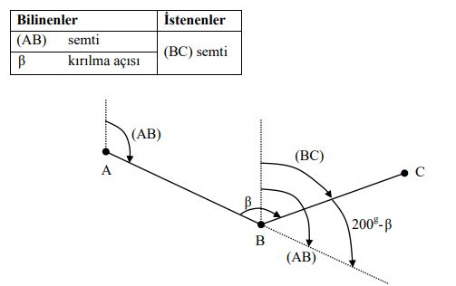
Temel Ödevler
II. Temel Ödev

Slide 4
Temel Ödevler
II. Temel Ödev

Slide 5
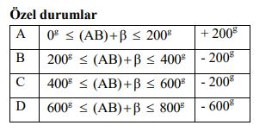
Temel Ödevler
II. Temel Ödev

Slide 6
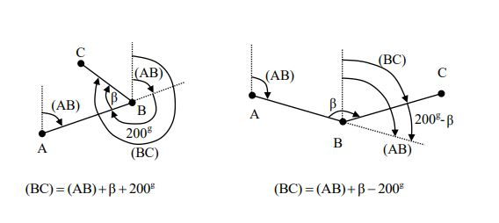
Temel Ödevler
II. Temel Ödev

Slide 7
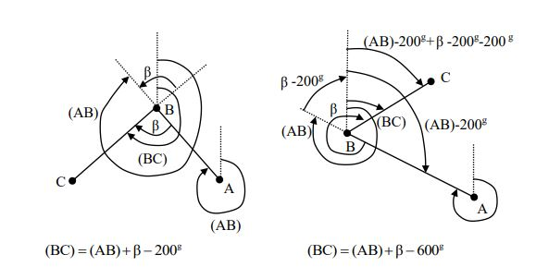
Temel Ödevler
II. Temel Ödev

Slide 8
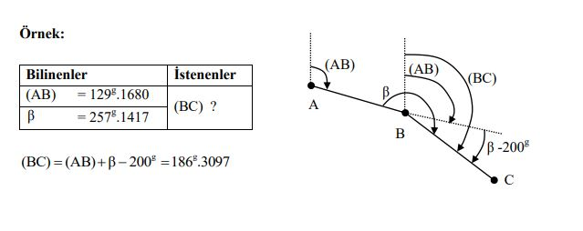
Temel Ödevler
II. Temel Ödev

Slide 9
Kaynaklar
Ölçme Bilgisi Pratik Jeodezi, Prof. Dr. Erdoğan Özbenli ve Prof. Dr. Türkay Tüdeş, Trabzon, 2001.
Ölçme Bilgisi, Doç. Dr. İbrahim Koç, İstanbul, 1998.
İmar Planı Uygulamaları Kentsel Alan Düzenlemesi, Prof. Dr. Türkay Tüdeş, Ankara, 2019.
Bayrak, T., 2011. Ölçme Bilgisi Ders Notları, Gümüşhane Üniversitesi.

